Slide 1





XIV Российский муниципальный форум
25 сентября 2014 г.
РАЗРАБОТКА СТРАТЕГИЙ МУНИЦИПАЛЬНЫХ ОБРАЗОВАНИЙ С ИСПОЛЬЗОВАНИЕМ ТЕХНОЛОГИИ ФОРСАЙТА
Мастер-класс
Зимина Ирина Валериевна,
к.э.н., доцент Российского ун-та кооперации,
Председатель Научного совета Коми.рег.экспертного управленческого сообщества, эксперт Аналитического центра при Правительстве РФ

Slide 2
Программа повышения эффективности управления общественными (государственными и муниципальными) финансами на период до
2018 года
Государственные и муниципальные программы должны быть встроены в единую систему стратегического управления и бюджетирования
Проект РК «Внедрение унифицированной процедуры стратегического управления развитием МО» (2013-14)

Slide 3
Стратегические цели и задачи МО (пример) и их связь с муниципальными программами
Главная цель Стратегии МО
1 Блок: Содействовать росту экон.активности в МО…
2 Блок: Обеспечить социальное развитие МО
3 Блок: Обеспечить высокий уровень эффективности и результативности муниципального управления
4 Блок: Содействовать обеспечению комплек-сной безопасности проживания и деятельности на территории МО
Задачи Стратегии МО = цели блоков
1.1.
Содей-ствовать разви-тию эконо-мики в МО
1.2.
Создать условия для
устойчи-вого развития АПК МО
Задача N
Блока 1
2.1.
Повысить доступность, качество и эффективность общего, допол-нительного и дошкольного образования
2.2.
Создать условия для разви-
тия куль-турного потенциала МО
Задача N Блока 2
Подзадачи Стратегии МО = задачи блоков = цели МП
Цели Муниципальных программ должны учитывать цели Государственных программ Республики Коми, в рамках которых предусмотрено предоставление субсидий местным бюджетам
Достижение целевых индикаторов Муниципальных программ должно содействовать достижению целевых индикаторов Государственных программ
Республики Коми
МП «Разви-тие экономики МО»
МП «Разви-тие АПК МО»
МП
1.N
МП «Разви-тие образо-вания в МО»
МП
«Куль-тура МО»
МП
2.N.

Slide 4


Slide 5
Основа методики
1. Совместная работа участников на карте времени; работа не с текстами, а с образами и схемами
Карта - пространство, позволяющее увидеть различные способы и пути достижения желаемого результата –
стратегических целей МО
2. Способ структурирования сгенерированных идей

Slide 6
Элементы карты будущего:
1. Тренды – существующие и зарождающиеся;
2. Форматы – крупные блоки мер, технологии социального взаимодействия;
3. Ключевые события, запускающие, переламывающие или изменяющие скорость тренда;
4. Законопроекты и нормативные акты, легитимизирующие форматы
См. «раздатку»!

Slide 7
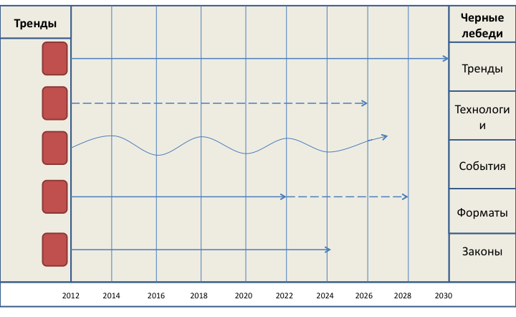
Карта времени заполняется различными объектами (сущностями), которые представлены карточками
За первый такт работы на карту прикрепляются карточки трендов
Устойчи-вый
Угасаю-щий
Неопре-деленный

Slide 8
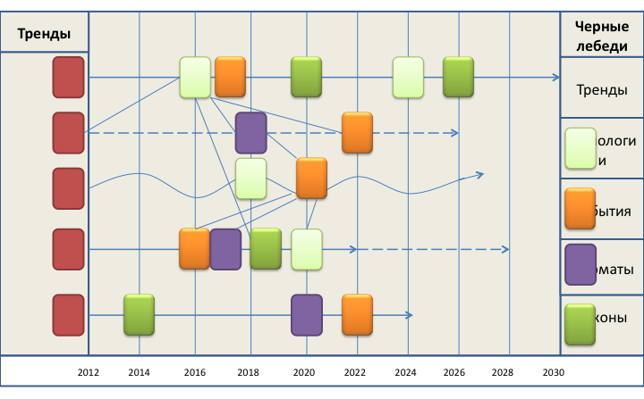
Затем генерируются и прикрепляются на карту карточки форматов, событий, НПА

Slide 9
Форсайт: Такт 1
1.Рабочая группа МО по разработке Стратегии делится на 4 подгруппы
2. Каждая подгруппа формирует по 1 тренду в каждом из 4 блоков (Экономика, Социум, Управление, Безопасность)
3. На карту наносится один тренд из блока по результатам голосования
Летописец все фиксирует!

Slide 10
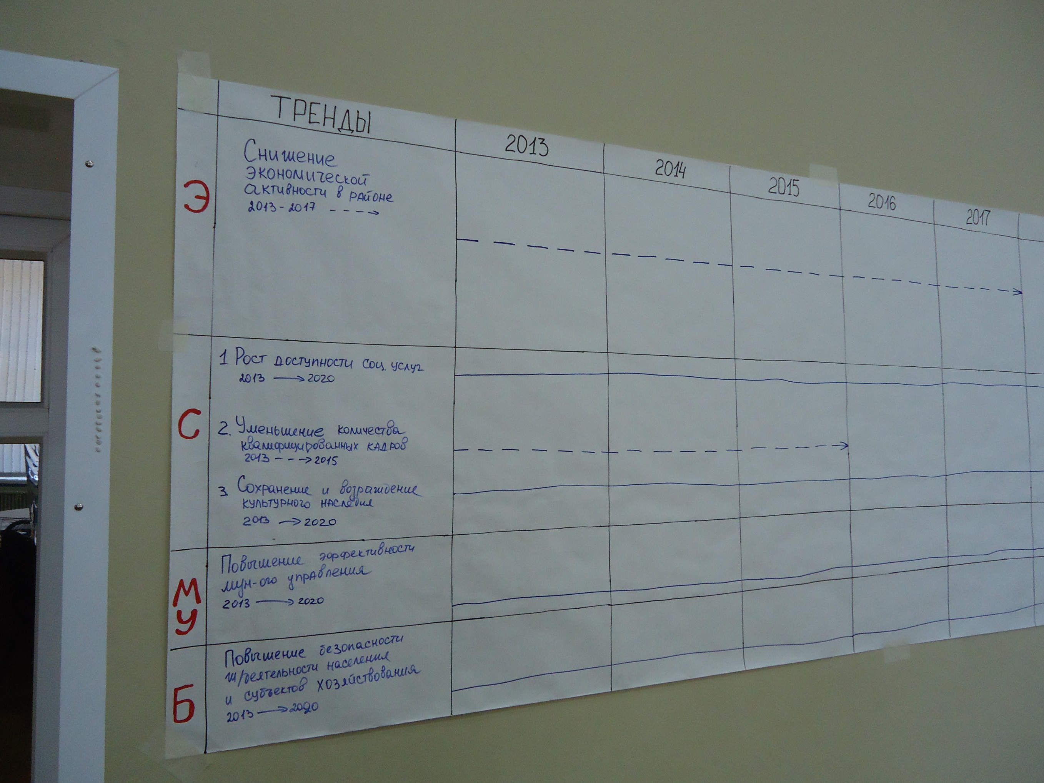
Связь Форсайта со стратегированием в МО и РК
Тренды выводят на цели,
Форматы – на задачи,
События и НПА – на мероприятия, показатели и критерии
См. «раздатку»!
Блоки трендов на карте (Э, С, У, Б) – блоки целей в Стратегии Республики Коми

Slide 11
Такт 2 - распределение групп внутри блоков (пример)
Экономика:
1. Сельское хозяйство 2. Жилье и ЖКХ
3. Малый и ср.бизнес 4.Транспортная система
Социум:
1. Культура 2. Физкультура и спорт
3. Здравоохр-е и Соцподдержка 4. Образование
Управление:
1. Мунфинансы и имущ-во 2. Электронный муниципалитет 3. Мунслужба 4. Закупки
Безопасность:
1. Правопорядок 2. Безопасность дорож. Движения 3. Соц.безопасность 4. Эколог. безопасность

Slide 12
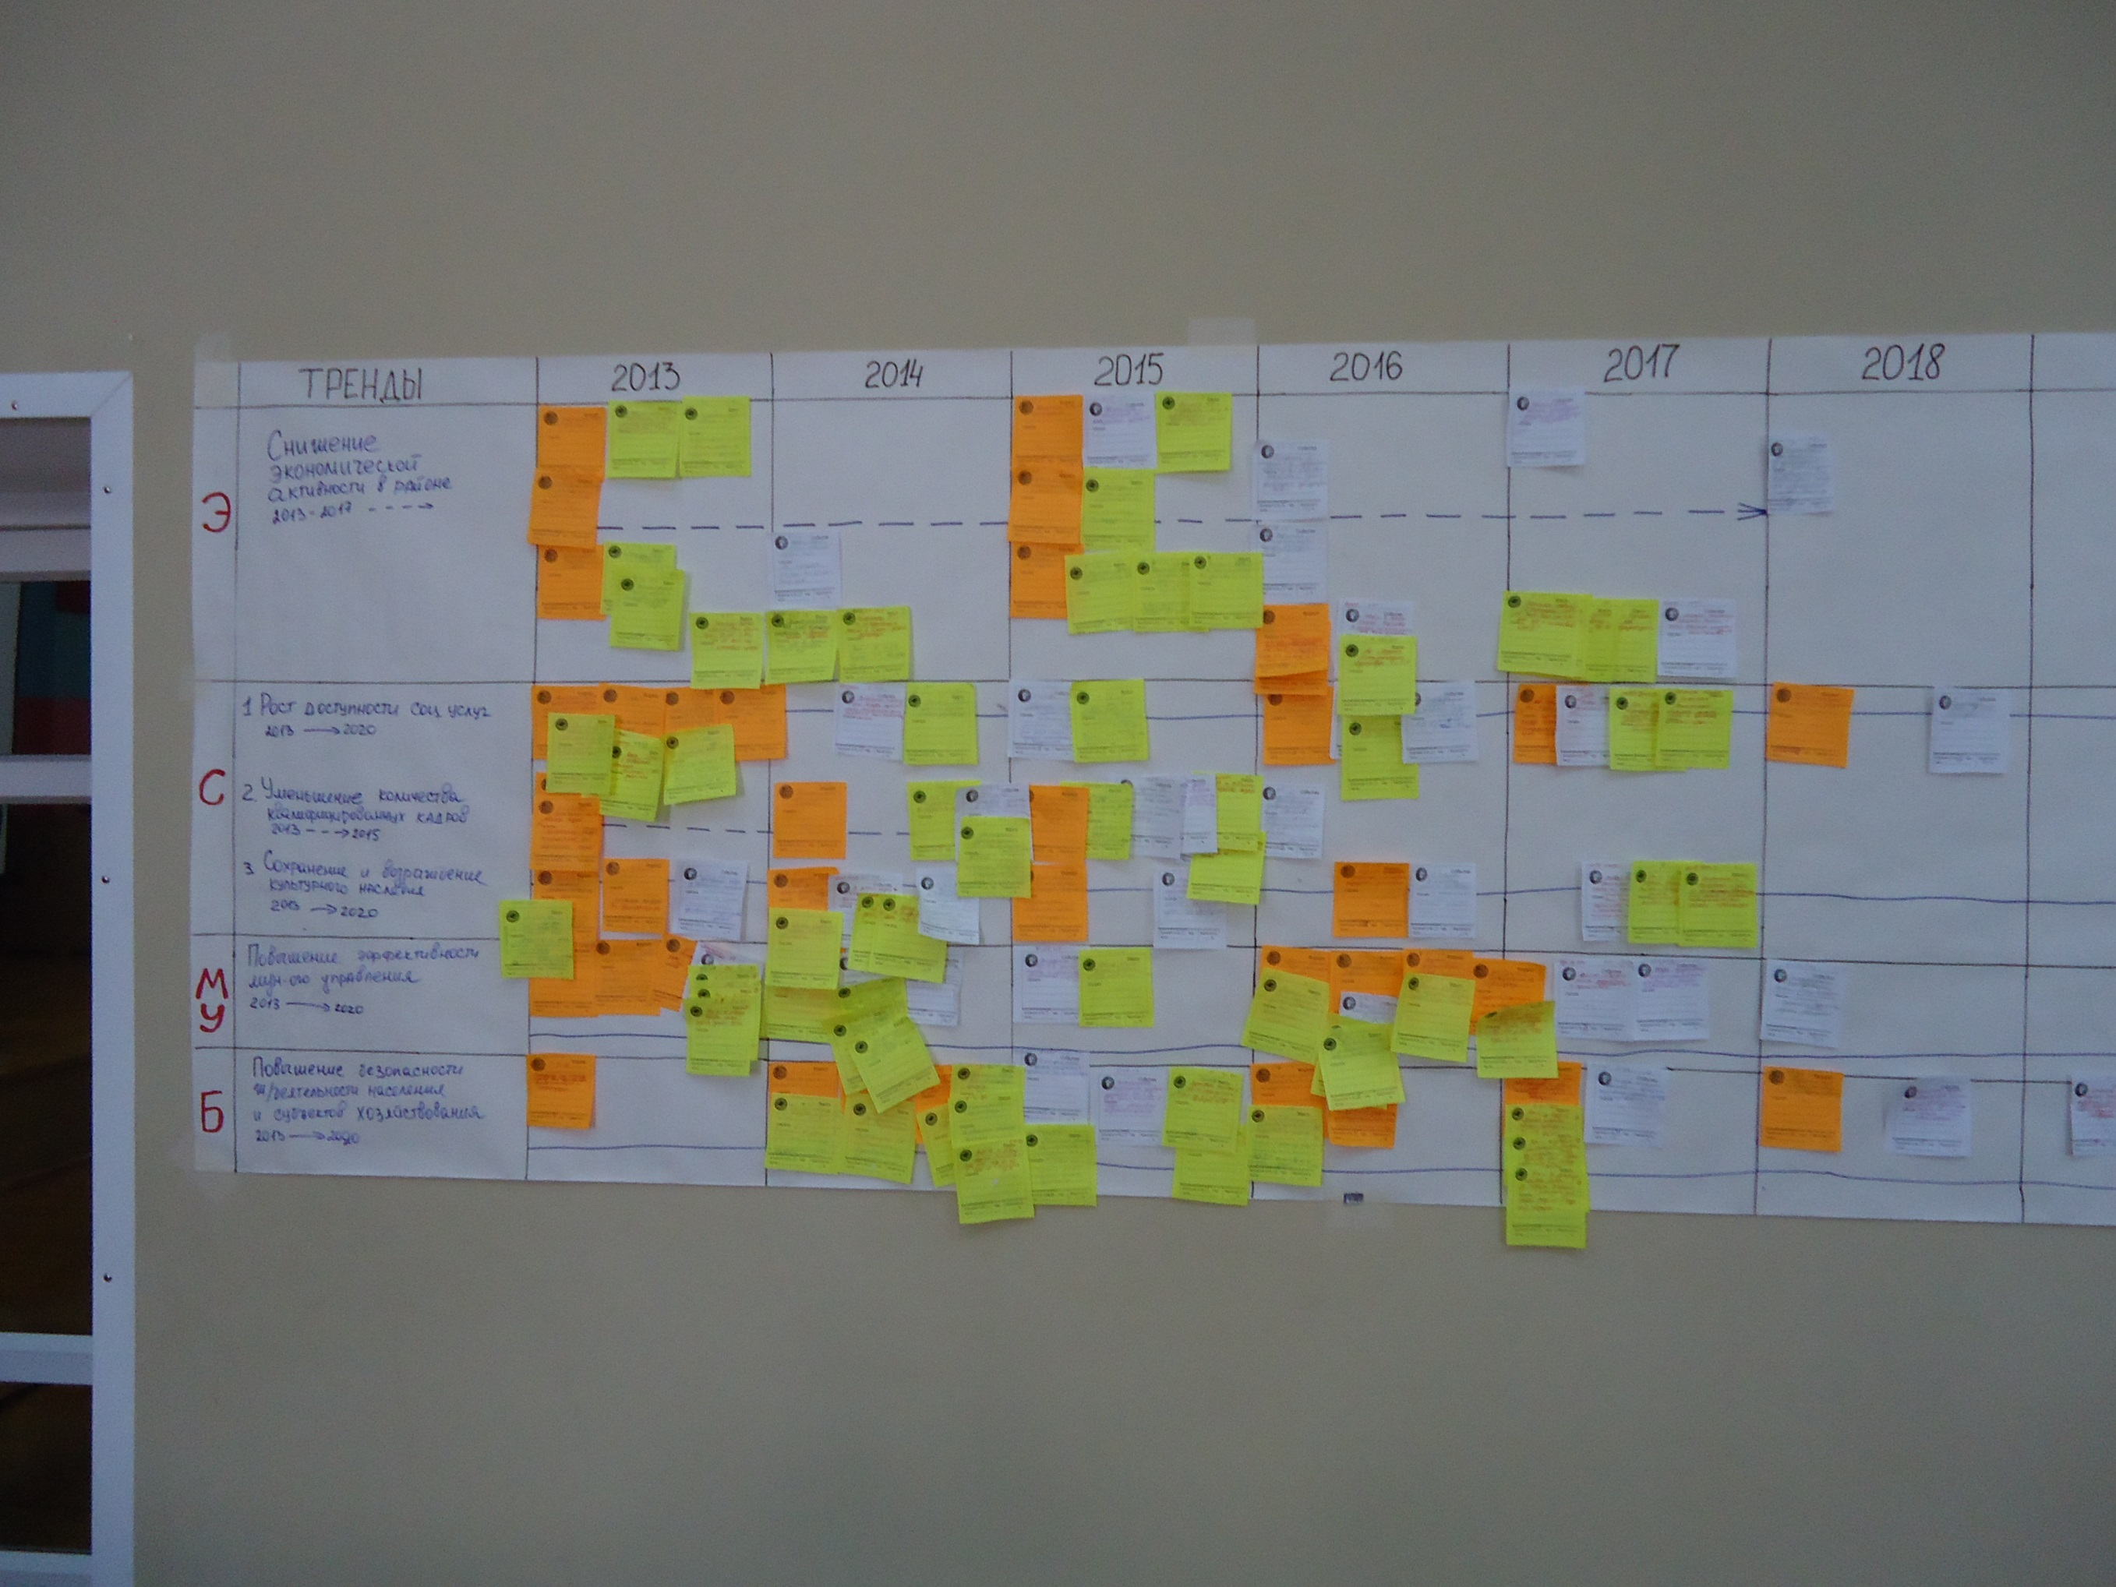

Slide 13
Итоги (с участием выпускников Президентской программы):
1. За 2013-14 гг. проведено 18 форсайтов в МОГО и МОМР Республики Коми
2. В 2013 г. разработано 10 стратегий (пилотные МО), эксперты помогали делать «Дерево целей» и обрабатывать результаты Форсайта (НИРы), участвовали в комиссиях при защите Стратегий
3. 2014 г. – разработаны и находятся на согласовании еще 10 Стратегий МО, создан и активно работает КРЭУС

Slide 14
Спасибо за внимание
и понимание!
☺

